Slide 1
Julgamento Virtual
Colégio Recursal

Slide 2
PROGRAMAÇÃO
| EXPOSIÇÃO
Recursos do SAJ em telas
Impacto do uso recomendado
Como realizar o Julgamento virtual

Slide 3
O QUE NOS MOTIVOU?
EVIDÊNCIA
Produtividade X uso do SAJ
INVESTIGAÇÃO
Funcionalidades mais impactantes
IDENTIFICAÇÃO
Melhores práticas
SOLUÇÃO
Conscientizar & capacitar
EXECUÇÃO
Treinamento
Notes:
ORIENTAÇÕES
1. As disparidades de desempenho das varas tem forte correlação com uso do SAJ.
2. Quais são as funcionalidades e recursos que mais impactam na produtividade?
3. Como identificar as melhores práticas dessas funcionalidades?
4. Como capacitar e conscientizar em larga escala para a aplicação dessas melhores práticas?
5. Descentralizar: Workshops + nova abordagem em reciclagens.

Slide 4
POR QUE APLICAR A MELHOR PRÁTICA?
CELERIDADE
SESSÃO DE jULGAMENTO
VOTO
VOTAÇÃO
MELHORA MINHA PRODUÇÃO
Mapear o macro-funcionamento do cartório
Elaborar diagnóstico sobre o uso de recursos e funcionalidades críticas
Identificar e quantificar potencial de ganhos em produtividade
Capacitar unidade, de forma customizada, em linha com diagnóstico e oportunidades de ganhos

Slide 5
CATÁLOGO DE FUNCIONALIDADES
Sobre como utilizar o Julgamento Virtual no SAJ e como esta funcionalidade impacta em celeridade processual nas Turmal de Julgamento do Colégio Recursal
Notes:
Justificar o critério de escolha das funcionalidades que serão apresentadas na exposição

Slide 6
1
Fila de Visualização de Processo após Distribuidos

Slide 7
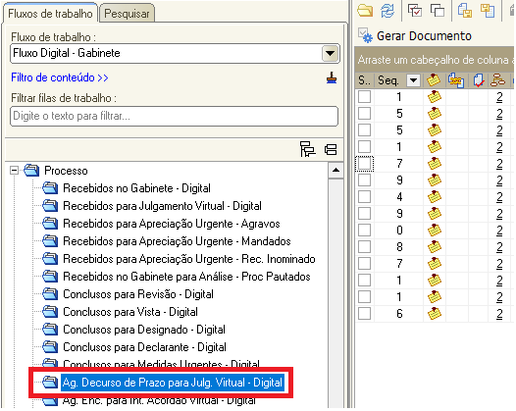
Fila de Visualização de Processo após Distribuídos

Slide 8
1
Recebidos para Julgamento Virtual

Slide 9
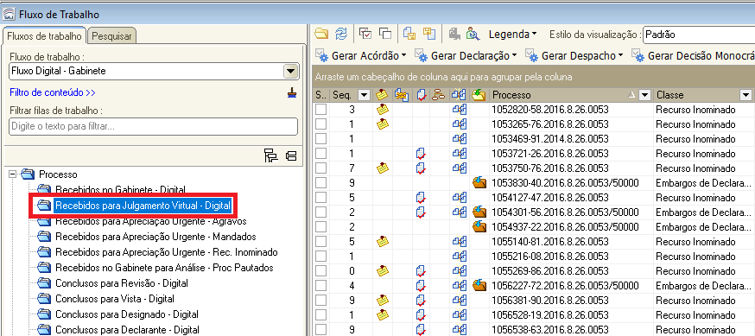
Recebido Para Julgamento Virtual

Slide 10
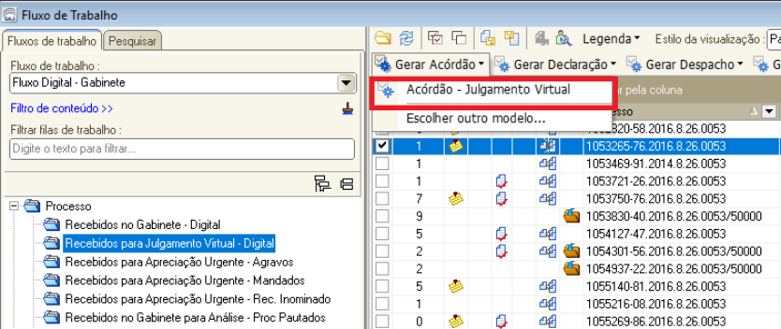
Gerar Acordão Julgamento Virtual

Slide 11
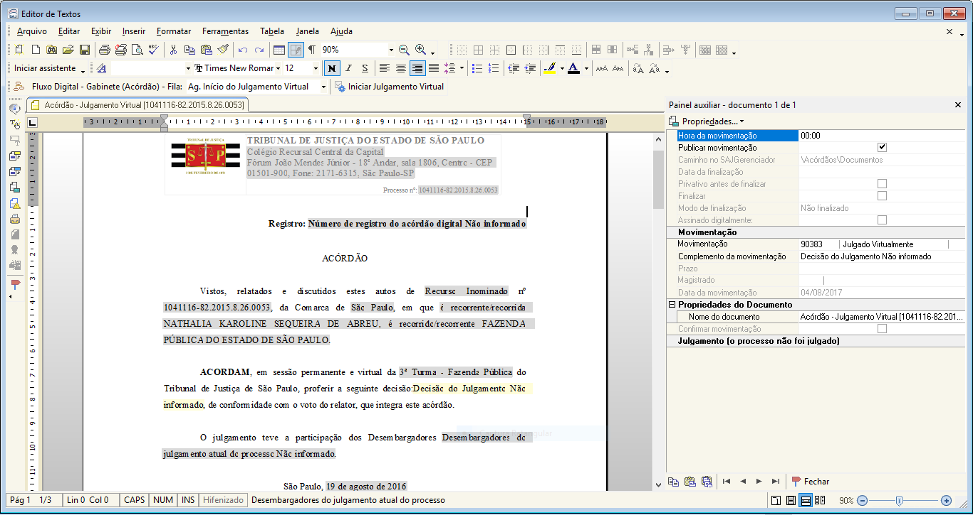
Visualização do Acordão Julgamento Virtual

Slide 12
2
Iniciar Julgamento Virtual

Slide 13
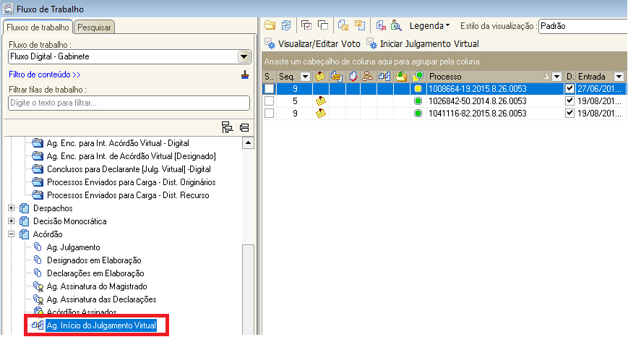
Fila de Inicio do Julgamento Virtual

Slide 14
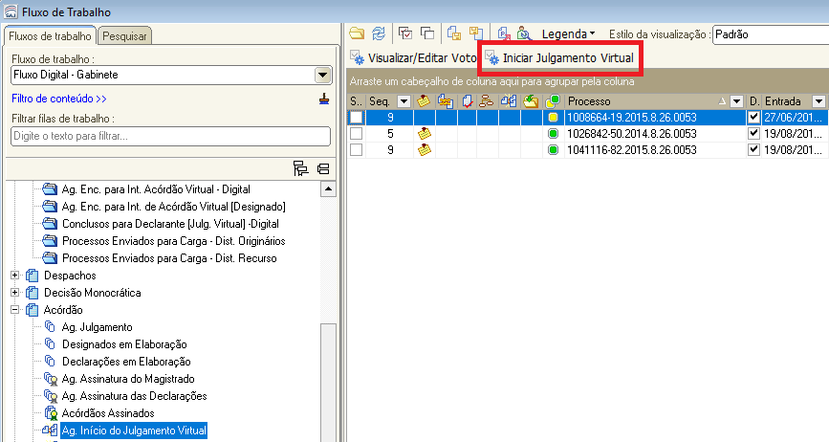
Atividade de Inicio Julgamento Virtual

Slide 15
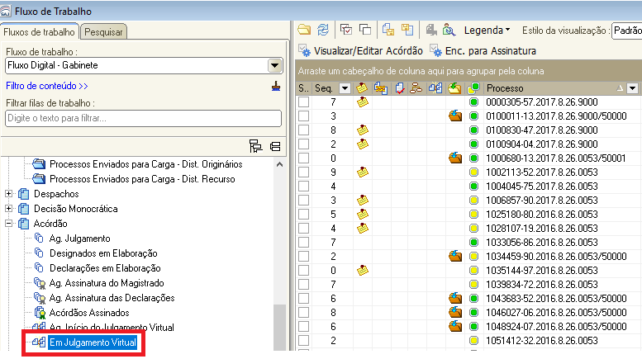
Fila de Processos Em Julgamento Virtual

Slide 16
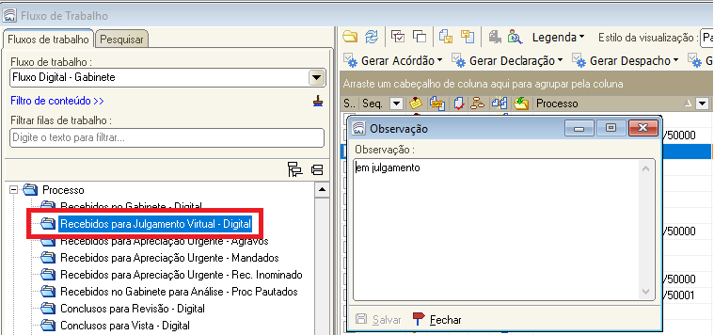
Configuração de Coluna Observação da fila

Slide 17
Fila de Processos Em Julgamento Virtual

Slide 18
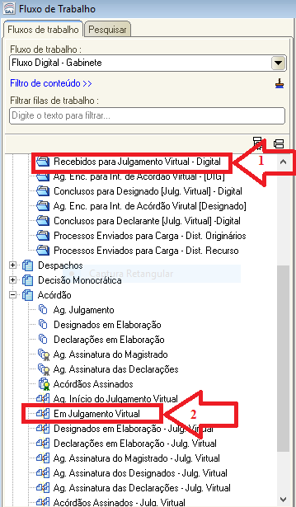
Fila do Processo após Iniciar o Julgamento virtual

Slide 19
3
Alteração da Composição

Slide 20
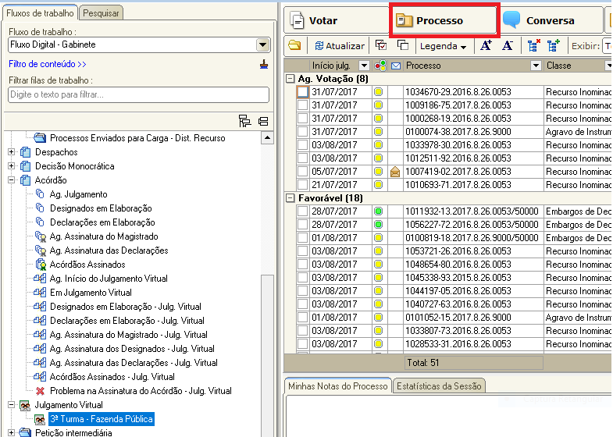
Alteração da Composição

Slide 21
Alteração da Composição

Slide 22
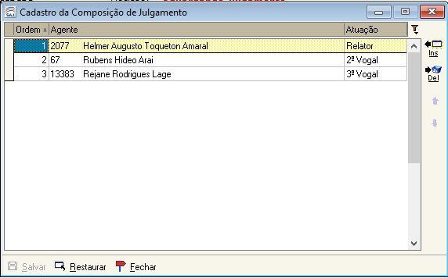
Alteração da Composição

Slide 23
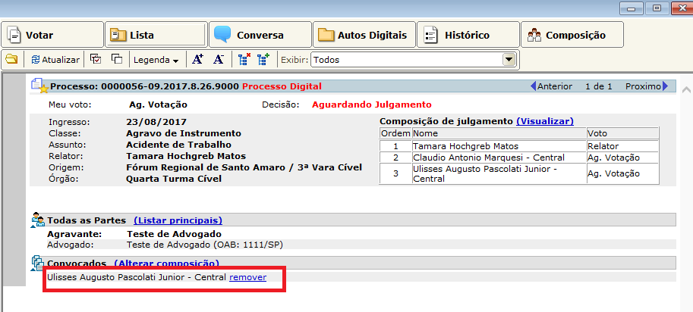
Alteração da Composição

Slide 24
Alteração da Composição

Slide 25
3
Menu Julgamento Virtual

Slide 26
Menu Julgamento Virtual

Slide 27
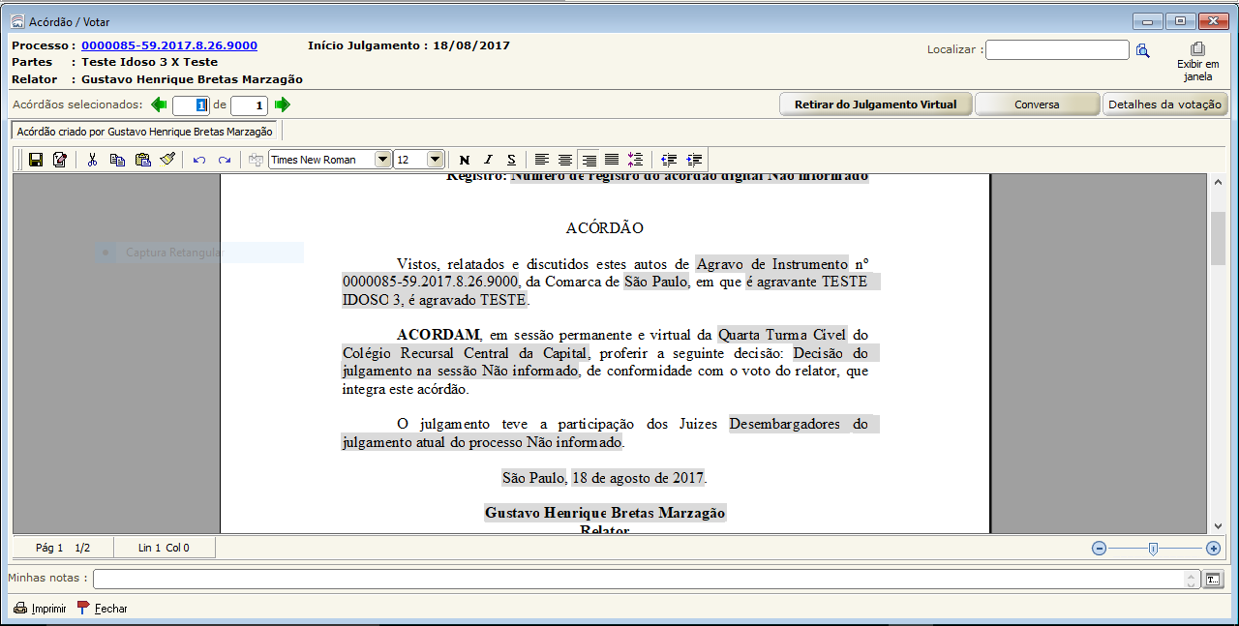
Votar Relator

Slide 28
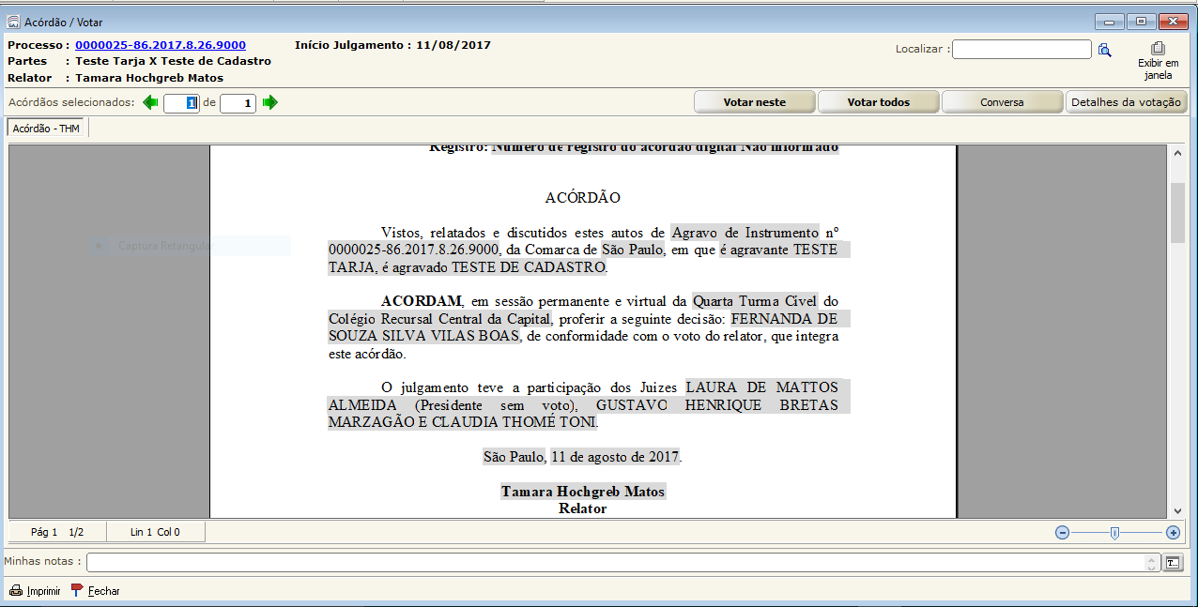
Votar 2º e 3º Juiz

Slide 29
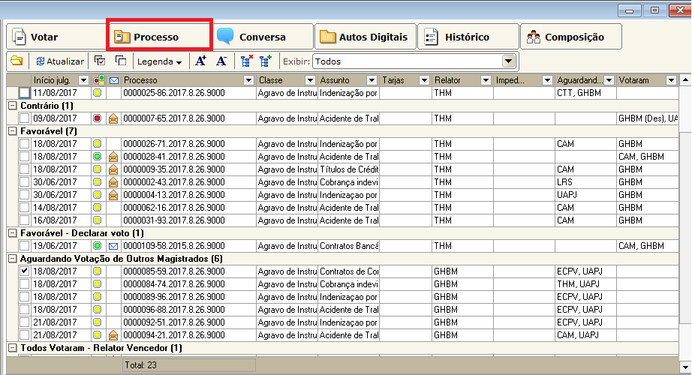
Menu Julgamento Virtual

Slide 30
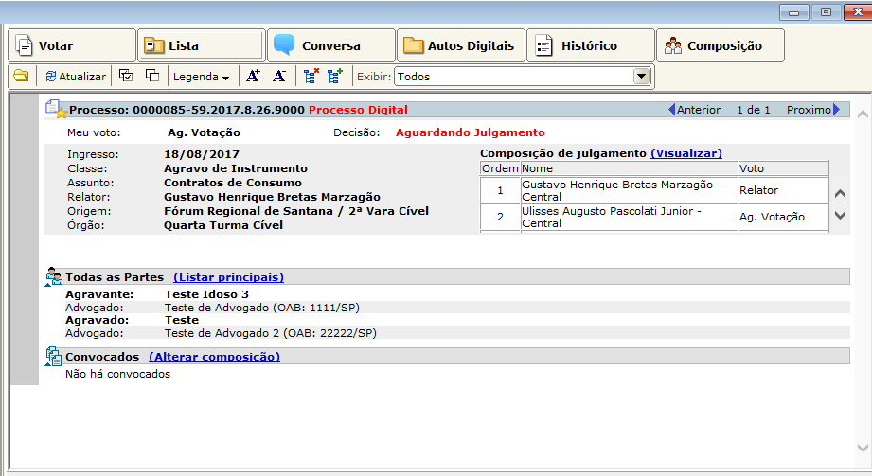
Processo Relator

Slide 31
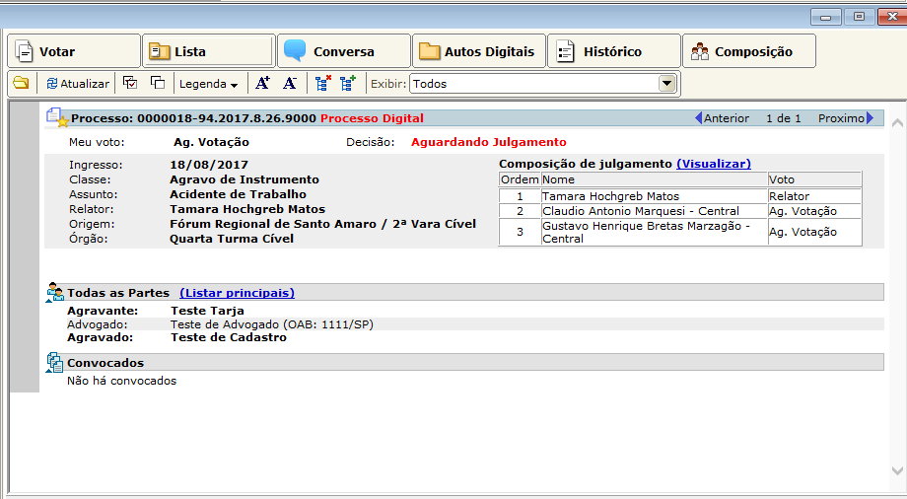
Processo 2º e 3º Juiz

Slide 32
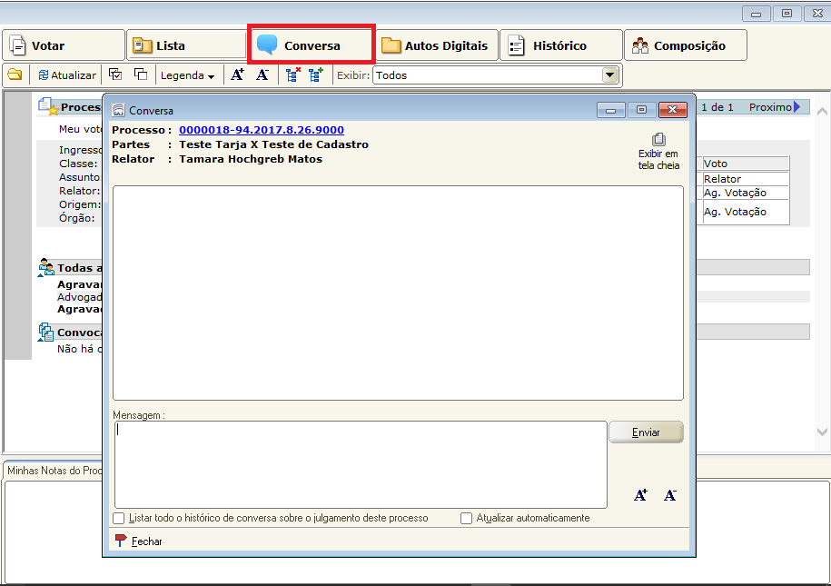
Menu Julgamento Virtual

Slide 33
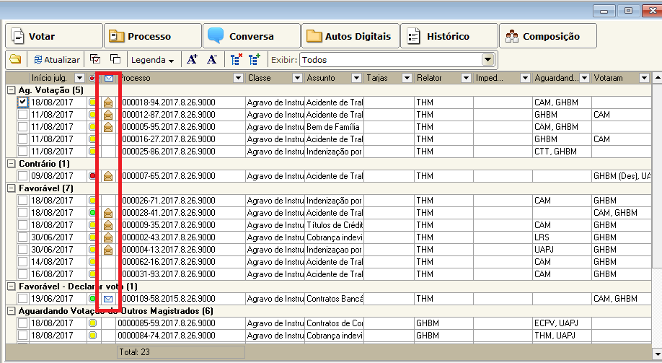
Menu Julgamento Virtual

Slide 34
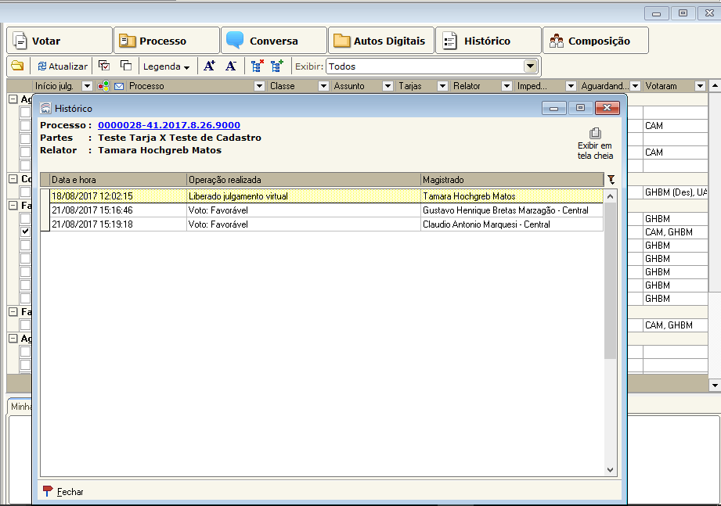
Histórico de votação

Slide 35
4
Votação Julgamento Virtual

Slide 36
Votação Julgamento Virtual

Slide 37
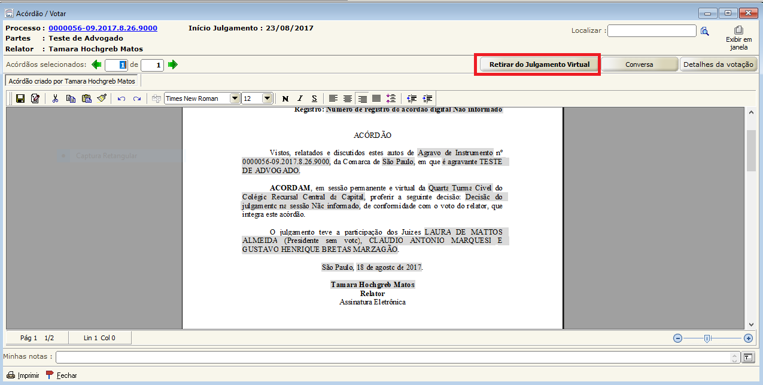
Votação Relator

Slide 38
Votação Relator

Slide 39
Votação Julgamento Virtual

Slide 40
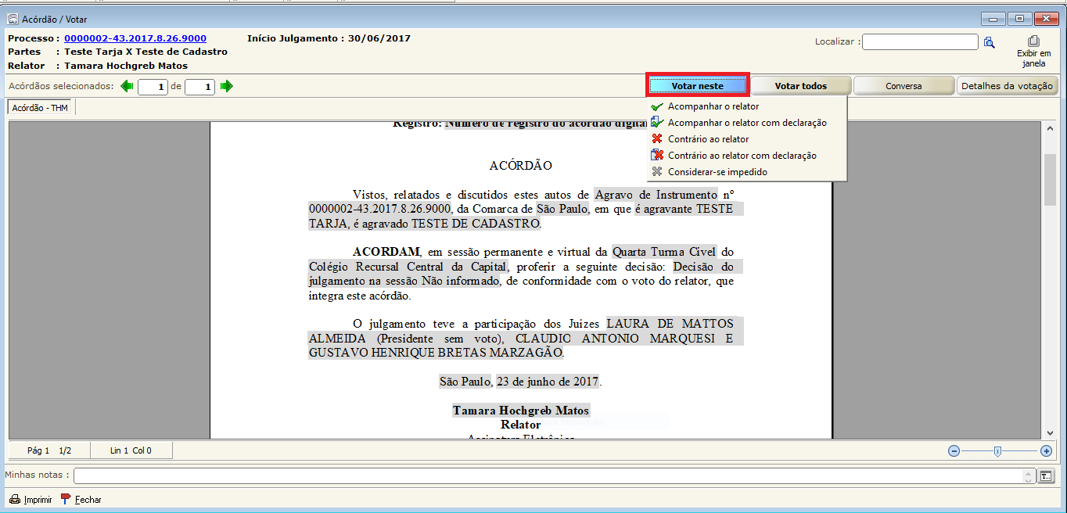
Votação 2º e 3 Juiz

Slide 41
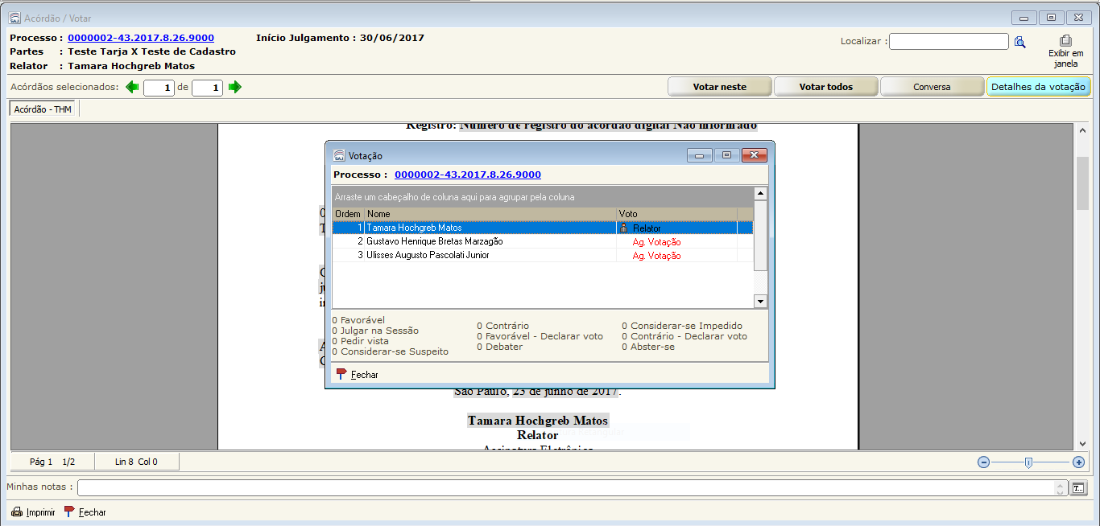
Votação Julgamento Virtual

Slide 42
5
Súmula Provisória
E Decisão

Slide 43
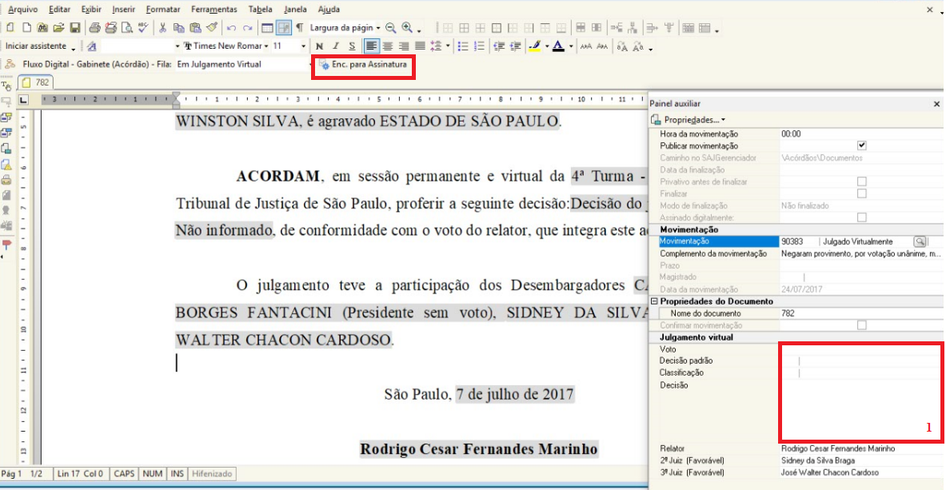
Súmula Provisória e Decisão
2

Slide 44
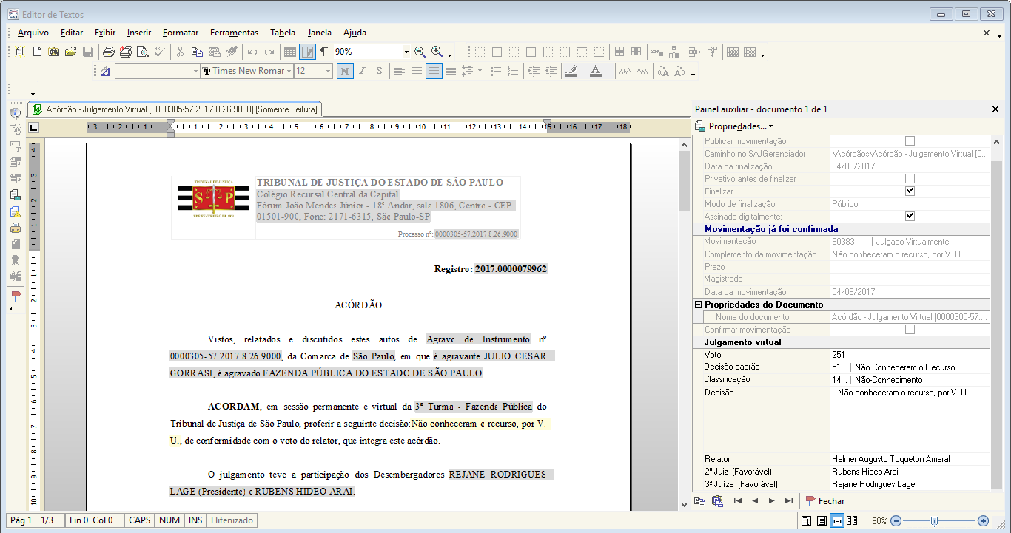
Súmula Provisória e Decisão

Slide 45
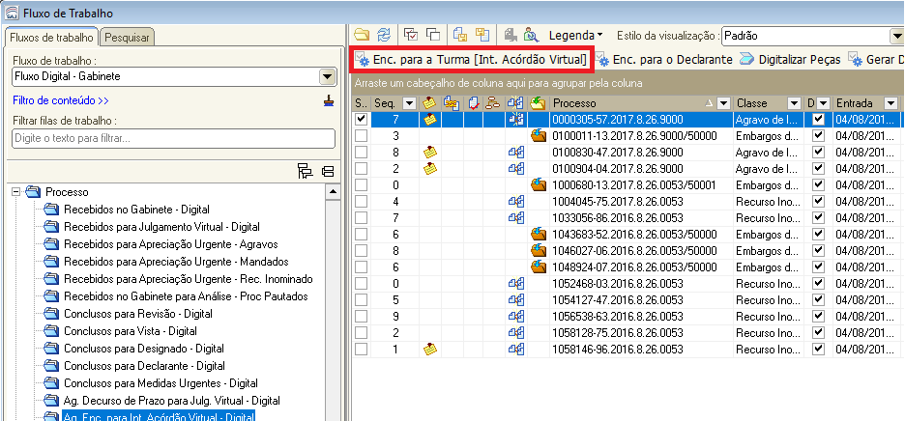
Fila de Encaminhamento ao Cartório

Slide 46
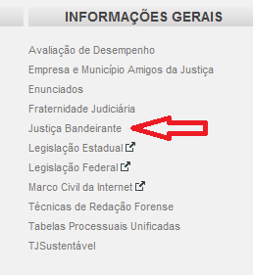
CONTATOS
SUPORTE SAJ- PORTAL DE CHAMADOS http://sccd.softplan.com.br
STI 8 - sti8.capasist@tjsp.jus.br
Conheça o Portal Justiça Bandeirante
www.tjsp.jus.br em informações gerais
Notes:
Configuração automatizada de atos

Slide 47
/

